Slide 1
التنمية المستدامة تأثيرها في الأبعاد البيئية والإجتماعية والإقتصادية
الدكتورة وسن عبد الرزاق غربي
المدرس المساعد سارة مهدي
معهد الهندسة الوراثية والتقنيات الاحيائية للدراسات العليا
جامعة بغداد

Slide 2
التنمية المستدامة: مقدمة
لا يقل الخشب أهمية عن أهمية خبزنا اليومي، لذلك يجب استعماله بحذر، وبطريقة يكون فيها توازن بين نموه واستغلاله.
Carlowitz (1713)
«التنمية المستدامة هي التنمية التي تلبي احتياجات الحاضر دون الإضرار بقدرات الأجيال المستقبلية على تلبية احتياجاتهم»
WCED (1987)

Slide 3
محتويات العرض
مفهوم التنمية المستدامة
الخلفية التاريخية للتنمية المستدامة
نماذج التنمية المستدامة
الخاتمة

Slide 4
التنمية المستدامة: مفهومها
التنمية المستدامة تهدف إلى تحقيق توازن بين الاحتياجات المختلفة وأحيانا المتضادة من جهة، وبين الوعي بالمحدودية البيئية والمجتمعية والاقتصادية التي نواجهها كمجتمع من جهة أخرى.
التنمية المستدامة هي أسلوب للتغيير يكون فيه كل من
استغلال الموارد
توجيه الاستثمارات
توجيه التطور التكنولوجي
التغيير المؤسساتي
في انسجام لتعزيز الامكانيات الحالية والمستقبلية لتلبية احتياجات الناس وتطلعاتهم.

Slide 5
التنمية المستدامة: مفهومها
التركيز على المستقبل لا يعني ضرورةً الاضرار بحق الجيل الحالي في حياة أفضل.
التنمية المستدامة يمكن أن تكون مفيدة على المستوى القريب والمتوسط للأجيال الحالية، ومفيدة على المدى البعيد للأجيال المستقبلية.
على سبيل المثال: الحث على السير على الأقدام أو استخدام الدراجات الهوائية بدل السياقة، لايحقق فقط توفيرا ماليا وتحسين الحالة الصحية للجيل الحالي فحسب، بل يتعدى ذلك إلى الحفاظ على البيئة للأجيال المستقبلية.
طرق التنمية المستدامة الناجحة يتوقع أن يتأثر بها كل واحد، ولكن أيضا يشترك فيها الجميع (المواطنون، الحكومات، المؤسسات الغير حكومية،المؤسسات الدولية، ...إلى آخره)

Slide 6
التنمية المستدامة: مفهومها
ماذا يعني تلبية احتياجات الحاضر دون الإضرار بقدرات الأجيال المستقبلية على تلبية احتياجاتهم؟
ماهي احتياجات الحاضر؟ كيف يمكن أن تتعارض الاحتياجات؟
مثلا: هواء نقي للتنفس، وسيارة للتنقل هي حاجيات أساسية لحياتنا اليومية يمكن أن تتعارض.
هذا المثال يعكس تعارض بعض احتياجاتنا اليومية. ولكن ماهي مضاعفات هذا الأمر إذا نظرنا إلى المجتمع، المدن، الدولة، العالم ككل.
هذا المثال وغيره يقود إلى مجموعة من الأسئلة:

Slide 7
التنمية المستدامة: مفهومها
كيف يمكن تقرير أي الاحتياجات يلبى أولا:
احتياجات الفقراء أم الأغنياء؟
احتياجات الذين يعيشون في المدن أم الذين يعيشون في القرى؟
احتياجات الناس في هذه الدولة أو في دول أخرى؟
احتياجاتك أنت أم جارك؟
احتياجات البيئة أم الشركات؟
احتياجات هذا الجيل أم الأجيال المستقبلية؟
الإجابة على هذه الأسئلة وغيرها تتطلب تسوية بحل وسط بين الأطراف المعنية.
كيف يمكننا الموازنة بين الأهداف (الاحتياجات) الاجتماعية والاقتصادية والبيئية عند اتخاذ قرار اليوم لتلبية احتياجات المستقبل؟

Slide 8
الخلفية التاريخية: أصل المصطلح
Carlowitz (1713) قدم مصطلح «العائد المستدام» لأول مرة (ترجمة للمصطلح الألماني ‘nachhaltig`) للإشارة إلى:
تحدي مواجهة النقص المتوقع للأخشاب والناتج عن:
التخلص من العديد من الغابات لأن الزراعة بدت أكثر ربحية من الأخشاب.
الشخص الطبيعي ليس لديه محفز لزراعة الأشجار التي يدرك أنه لن يجني ثمرها في حياته.
هدر العديد من الأخشاب ظنا أنها مصدر غير ناضب.
بإسم أرباح تبدو سريعة، تم ارتكاب أضرار غير قابلة للإصلاح.
كيف يمكن المحافظة على الخشب وانتاجه بطريقة متواصلة ومستدامة.

Slide 9
الخلفية التاريخية: أصل المصطلح
Carlowitz (1713) وضع العديد من المقترحات العملية لحل الأزمة التي تواجه هذا المصدر.
استخدام الأفران/ المواقد الموفرة للطاقة في البيوت وفي الصناعات التعدينية؛ وتحسين العزل الحراري للمباني.
البحث عن بدائل للخشب، كزراعة الأشجار البرية.
وضع قاعدة صارمة لاستخدام الخشب بعناية:
ينبغي التوصل إلى توازن بين تجدد واستغلال الغابات حتى يتسنى استخدام الأخشاب للأبد ويشكل مستمر ودائم.

Slide 10
الخلفية التاريخية: المبادرات العملية الأولى
في عام 1664 قدمJohn Evelyn مقترحات للتعامل مع تهديدات نقص الخشب في المملكة المتحدة. وتتمثل في:
الحفاظ على واستعادة النظم الإيكولوجية والأساليب الأساسية لضمان النمو المستدام للغابات.
يجب اعتبار بذر وزراعة الأشجار واجبا وطنيا على ملاك الأراضي.
ترسيخ مفهوم: أنه لم يخلق كل جيل لنفسه ولكن من أجل ضمان البقاء للأجيال الأخرى.
يجب أن يستمر الإنسان في زراعة الأشجار حتى يتسنى للأجيال القادمة سد احتياجاتها من الأشجار، والذي سيكون من المستحيل تحقيقه لو استمرينا في تدمير الأخشاب.

Slide 11
الخلفية التاريخية: المبادرات العملية الأولى
في عام 1661 كتب Jean Baptiste Colbert «ستهلك فرنسا نظرا لندرة الخشب».
واقتناعا منه بالمخاوف التي أثارها Colbert، أعطى ملك فرنسا لويس الرابع عشر أوامرا في نفس السنة بوقف بيع الخشب من الغابات الملكية.
في عام 1669 قام Colbert بوضع وثيقة بعنوان «قانون الغابات الكبير» والتي تتضمن العديد من التفاصيل البرقراطية ك:
تحديد عمر أدنى للغابات،
وضع غرامات على من يعتدي على أويحرق الغابات،
وضع رقابة مشددة على حقوق الاستغلال ...الخ.

Slide 12
التاريخ المعاصر
1972: قام نادي روما بنشر “The Limits to Growth” «عوائق النمو» والذي تم التركيز فيه على:
استنزاف الموارد الغير متجددة ما ينتج عنه زيادة في أسعار السلع الأساسية
زيادة التلوث
وفي نفس العام أيضا: تم عقد مؤتمر البيئة البشرية في استوكهولم بالسويد؛ والذي يعتبر المؤتمر الدولي الأول الذي تناول بشكل خاص قضايا البيئة. وكان من أهم نتائج المؤتمر:
إنشاء برنامج الأمم المتحدة للبيئة (UNEP)
اعتماد الاتفاقيات الدولية المتعلقة بإغمار المحيطات، والتلوث الناجم عن السفن، وتجارة الأصناف المهددة بالإنقراض.
اعتماد «إعلان استوكهولم المعني بالبيئة البشرية» والذي يتضمن المبدأ رقم 13 (ضرورة التكامل والتنسيق في التخطيط التنموي لتحقيق حماية البيئة).

Slide 13
التاريخ المعاصر
1983: أنشأت الجمعية العامة للأمم المتحدة اللجنة العالمية المعنية بالبيئة والتنمية، (WCED)، والتي عرفت فيما بعد باسم لجنة (Brundtland).
1987: قامت اللجنة بنشر (Brundtland Report) تحت عنوان مستقبلنا المشترك، وبنت على ما تم إنجازه في مؤتمر ستوكهولم، وقدمت واحدا من أهم تعريفات التنمية المستدامة:
«التنمية المستدامة هي التنمية التي تلبي احتياجات الحاضر دون الاضرار بقدرات الأجيال المستقبلية على تلبية احتياجاتهم»
يقول بعض النقاد أن مفهوم التنمية المستدامة الوارد في تقرير لجنة (Brundtland) متفائلة إلى حد كبير وغامض.

Slide 14
التاريخ المعاصر
1992: مؤتمر الأمم المتحدة المعني بالبيئة والتنمية (UNCED)، في ريو دي جانيرو، بالبرازيل، ماعرف بقمة ريو للأرض (Rio Earth Summit). كانت أهم نتائجه:
إعلان ريو وجدول الأعمال 21 والذي يتضمن بشكل خاص:
الاتفاق على الممارسات السليمة لتحقيق التنمية المستدامة في كل أنحاء المعمورة.
تنظيم الأنشطة تحت المحاور البيئية والتنموية التالية: نوعية الحياة، الاستخدام الفعال للموارد الطبيعية، حماية المشاعات العالمية، إدارة المستوطنات البشرية، والنمو الاقتصادي المستدام.
على كافة الدول إعداد استراتيجية وطنية للتنمية المستدامة
إنشاء لجنة التنمية المستدامة، CSD.
أصبح مفهوم التنمية المستدامة شأنا عالميا.

Slide 15
التاريخ المعاصر
2000: إنتهت قمة الألفية بنيويورك إلى أهداف الألفية للتنمية, MDGs والتي وضعت عام 2015 كإطار زمني لتحقيقها، وتستخدم عام 1990 كمرجعية تنطلق منها:
القضاء على الفقر والجوع.
تحقيق تعميم التعليم الابتدائي.
تعزيز المساواة بين الجنسين وتمكين المرأة.
خفض وفيات الأطفال
تحسين صحة الأمهات
مكافحة فيروس نقص المناعة البشرية / الإيدز والملاريا وأمراض أخرى
ضمان الاستدامة البيئية
تطوير شراكة عالمية من أجل التنمية

Slide 16
التاريخ المعاصر
2002: عقدت القمة العالمية للتنمية المستدامة (WSSD) في جوهانسبيرغ بجنوب إفريقيا. والتي من أهم نتائجها
إقامة شراكات بين الأمم المتحدة والحكومات وقطاع الأعمال والمنظمات غير الحكومية لجمع الموارد من أجل التصدي للتحديات العالمية في مجالات البيئة والصحة والفقر.
إعادة التأكيد على أهداف مؤتمر الألفية وإضافة أهداف أخرى مثل:
تخفيض نسبة الأشخاص الذين لا يحصلون على خدمات الصرف الصحي الأساسية.
التقليل من الآثار الضارة للمواد الكيميائية.
وقف فقدان التنوع البيولوجي.

Slide 17
نماذج التنمية المستدامة
نماذج التنمية المستدامة ذات العمود الواحد (one-pillar)
إعطاء أولوية للبعد البيئي: التنمية المستدامة ينبغي أن تساعد أساسا في الحفاظ على النظم والموارد البيئية الضرورية للحياة الاقتصادية والاجتماعية، وذلك باعتبارها مطلبا هاما لتلبية الاحتياجات البشرية المستقبلية.
ينظر إلى المسائل الاقتصادية والاجتماعية كأسباب رئيسية للمشاكل البيئية، والتي يجب تحسينها وربما تغييرها لضمان بيئة مستدامة.

Slide 18
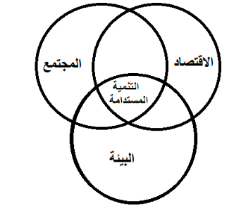
نماذج التنمية المستدامة
نموذج التنمية المستدامة ذو الأعمدة الثلاثة

Slide 19
نماذج التنمية المستدامة
نموذج مخزون رأس المال للتنمية المستدامة
في عام 1992 وضع البنك الدولي ما يسمى «نموذج رأس المال»، والذي مفاده: أنه إذا كنا نعيش على الفائدة فقط وليس على رأس المال، فإننا سنحافظ على أسس الازدهار.
مخزون رأس المال للتنمية المستدامة = مخزون رأس المال البيئي + مخزون رأس المال الاقتصادي + مخزون رأس المال المجتمعي

Slide 20
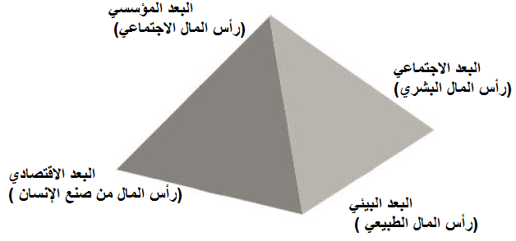
نماذج التنمية المستدامة
موشور الاستدامة
(الرسم البياني منقول عن: spangenberg & bonniot,1998 and valentin & spangenberg, 1999)
ظهر هذا النموذج كواحد من النماذج البديلة لمثلث الاستدامة.

Slide 21
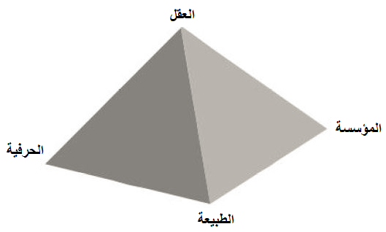
نماذج التنمية المستدامة
الموشور الأساسي للاستدامة
الرسم البياني منقول عن: Kain (2000), Stembrg (2001)

Slide 22
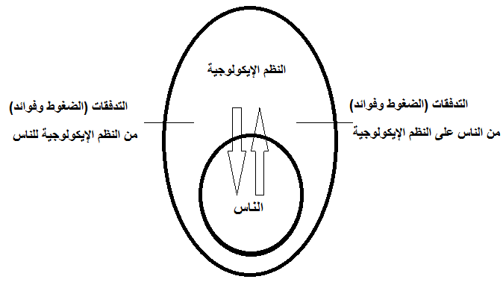
نماذج التنمية المستدامة
نموذج بيضة الاستدامة
الرسم البياني منقول عن: (IUCN 1994)
باعتبار أن البيئة شرطا مسبقا لتطوير الرفاه البشري يجب أن تكون هي مركز الاهتمام.

Slide 23
مؤشرات التنمية المستدامة
تندرج المؤشرات تحت أربعة مواضيع
( اجتماعية، اقتصادية، بيئية، ومؤسساتية)
تؤكد على الطابع المتعدد الأبعاد للتنمية المستدامة، وتعكس أهمية دمج ركائزها.

Slide 24
مؤشرات التنمية المستدامة
كل محور من المحاور السابقة يندرج تحته محور فرعي لقياس القضايا ذات الصلة.
يُمثَل كل محور فرعي بمؤشر رئيسي على الأقل مع امكانية وجود مؤشرات أخرى.
على سبيل المثال: الفقر في الدخل الذي هو محور فرعي عن محورالفقر يمكن قياسه عبر:
المؤشر الأساسي «نسبة السكان الذين يعيشون تحت الخط الوطني للفقر»
ومؤشر آخر هو «نسبة السكان الذين يعيشون على أقل من دولار واحد في اليوم»
الوصف الكامل للمحاور، والمحاور الفرعية والمؤشرات الأساسية والمؤشرات الأخرى يمكن الاطلاع عليه في «الجدول رقم1: CSD مؤشرات التنمية المستدامة» في مؤشرات التنمية المستدامة: ارشادات عامة ومنهجيات، الأمم المتحدة 2007.

Slide 25
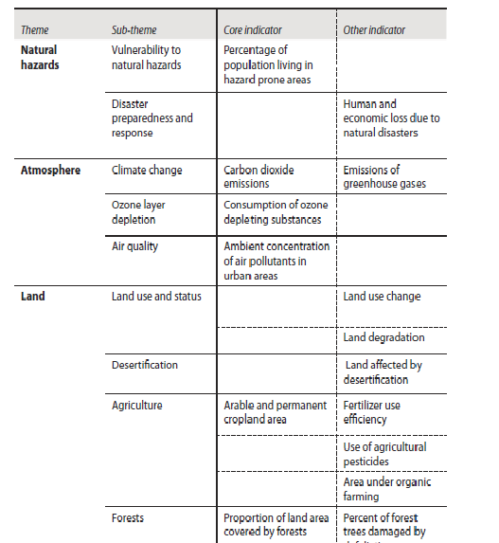

Slide 26
الخاتمة
فكرة التنمية المستدامة تبدو متجذرة في مختلف الثقافات العالمية.
إلا أن هذا المفهوم تم تبنيه رسميا عام 1987 من قبل WCED المعروفة باسم لجنة Bruntland.
على الرغم من تعدد تعريفات التنمية المستدامة، إلا أنه لم يتوصل بعد إلى معنى واضح لها وثابت.
كل محاولات التعريف تبقى جزءا مهمًا من نقاش مستمر حول الموضوع.
تستمد التنمية المستدامة قوتها وصداها وجاذبيتها من غموض مفهومها.

Slide 27
على الرغم من هذا الغموض المثير والقابلية للتفسير، تم تطوير مجموعة أساسية من المبادئ والقيم الإرشادية للتنمية المستدامة.
في المؤتمرات المنعقدة في الفترة ما بين 1972 إلى 2002 نلاحظ أن هناك تحولا في المناقشات السياسية حول الموضوع،
من التركيز بشكل أساسي على القضايا البيئية في مؤتمر ستوكهولم لعام 1972،
إلى اهتمام الجميع بالتنمية البيئية والاجتماعية والاقتصادية في قمة الأرض بريو دي جانيرو في عام 1992،
وصولا إلى التركيز الأساسي على تخفيف حدة الفقر في قمة الألفية في عام 2000 وفي قمة جوهانسبرغ العالمية في عام 2002.
تتطلب التنمية المستدامة مشاركة أصحاب المصلحة وأصحاب وجهات النظر المختلفة حولها، مع التوفيق المثالي بين القيم والأهداف المختلفة بل والمتعارضة أحيانا.

Slide 28
شكراً لحسن إصغائكم

